Slide 1

Monacaで学ぶアプリ制作入門
連動スライド2022年・第1版
で学ぶ
目次
第1章 アプリ開発入門
第2章 HTML入門
第3章 CSS入門
第4章 JavaScript入門
第5章 条件分岐
第6章 関数
第7章 イベント
第8章 DOM
第9章 フォーム
第10章 いろいろな演算子
第11章 配列
第12章 繰り返し

Slide 2
第1章 アプリ開発入門

Slide 3
Monacaのアカウント登録
第1章 アプリ開発入門

Slide 4

Monaca のアカウント登録
第1章
1.教育版公式サイト URL にアクセス
  https://edu.monaca.io/
2.アカウント作成を選択

Slide 5
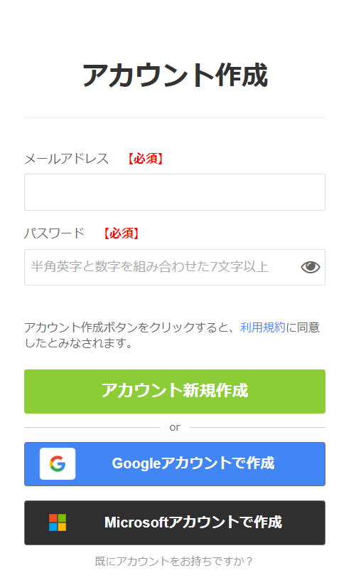
Monaca のアカウント登録
第1章
※ アカウント作成方法は複数存在します、先生の指示に従って作業を進めて下さい。
3-A .メールアドレス方式
自身のメールアドレスと利用したいパスワードの文字を入力して「アカウント新規作成」を選択します。
3-B.アカウント連携(SSO)方式
「Googleアカウントで作成」や「Microsoftアカウントで作成」を選択します。
3-C.一括発行方式
先生が取得したアカウントを生徒に配布する方式です。その場合、生徒によるアカウント作成は不要です。

Slide 6
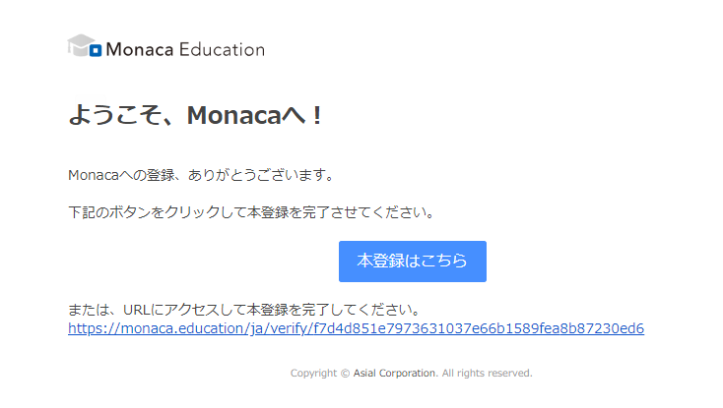
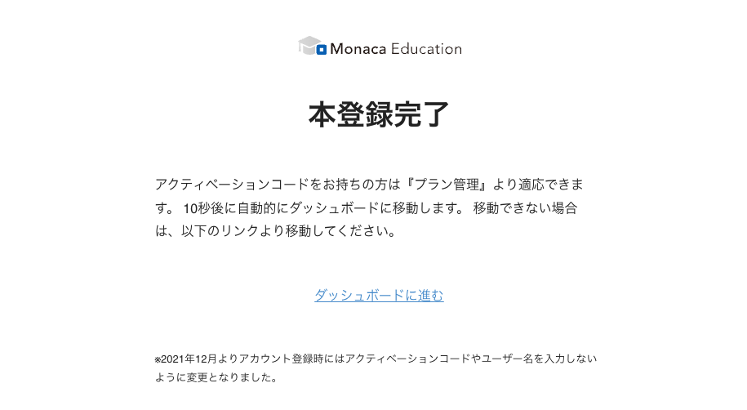
Monaca のアカウント登録
第1章
4-A) メールアドレスの確認
登録した段階で仮登録状態となり本登録のためのメールが届きます。メールに記載されたURLにアクセスし登録を完了します。
本登録

Slide 7
Monaca ダッシュボードとプロジェクト
第1章 アプリ開発入門

Slide 8
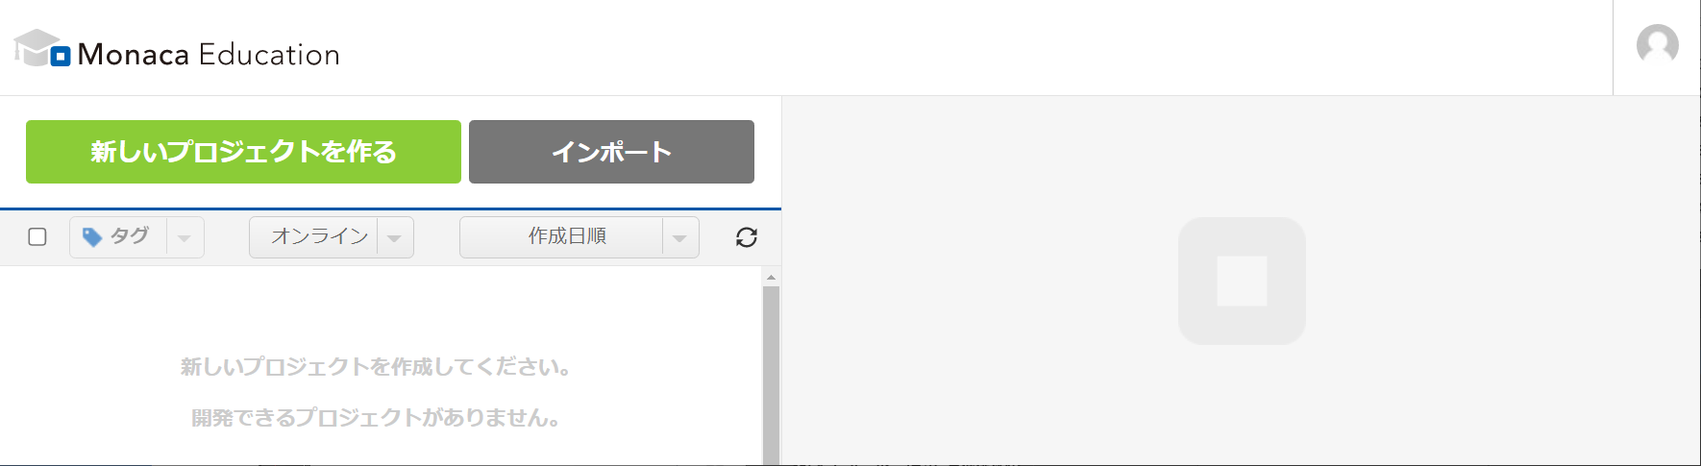
Monaca ダッシュボードとプロジェクト
第1章
ログインとダッシュボードの表示
  プラン管理
    右上のアイコンを経由してプラン管理を行えます。有料プランを利用するためのアクティベーションコードが適応できます。
  開発中のアプリはプロジェクト単位で管理されます。
    プロジェクトは画面左側に一覧表示されます。

Slide 9
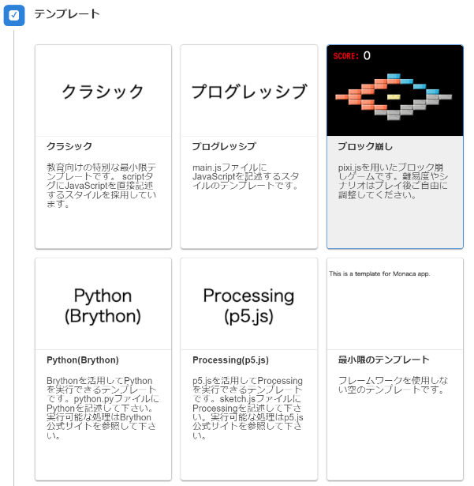
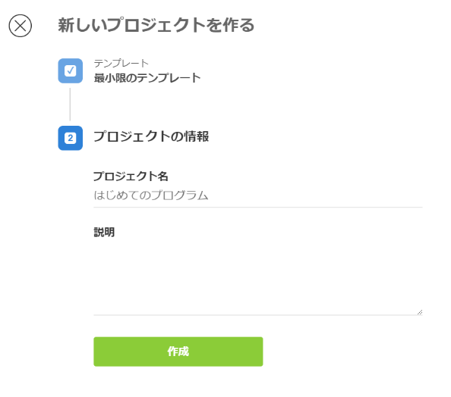
Monaca ダッシュボードとプロジェクト
第1章
新しいプロジェクトを作る
  『新しいプロジェクトを作る』ボタンをクリックします。
  テンプレートから『クラシック』を選択して下さい。
  プロジェクト名を設定して下さい（例：はじめてのプログラム）。
  『作成』ボタンをクリックして下さい。

Slide 10
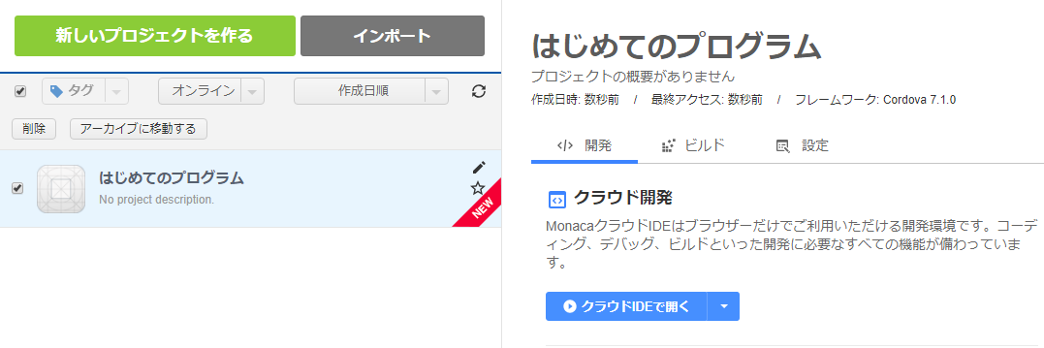
Monaca ダッシュボードとプロジェクト
第1章
プロジェクト一覧に表示されれば成功
  プロジェクトの開き方
    プロジェクトを選択します。
    [クラウドIDEで開く]を選択します。

Slide 11
プログラムを記述する
第1章 アプリ開発入門

Slide 12
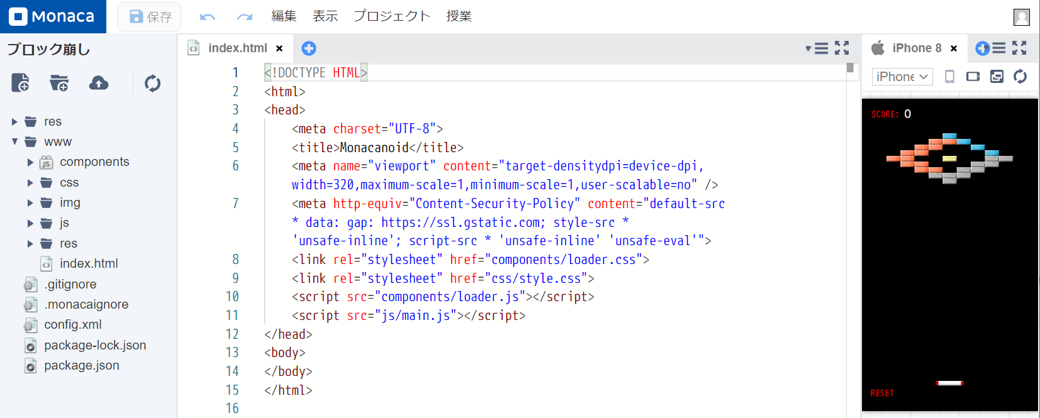
プログラムを記述する
第1章
MonacaクラウドIDE
  IDE(Integrated Development Environment)は統合開発環境の意味です。
メニューバー
プロジェクトパネル
エディター
プレビュー

Slide 13
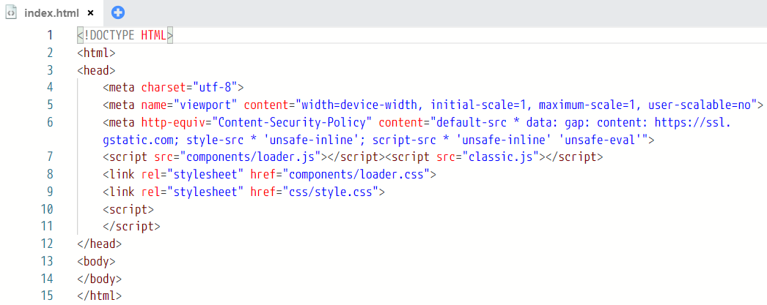
プログラムを記述する
第1章
エディター
  プログラムを記述するためのパネルです。

Slide 14
プログラムを記述する
第1章
メニューバー
  保存
    エディタの編集内容を保存します。
  元に戻す＆やり直し
    編集内容を一つ戻したり戻した編集内容をやり直したりします。
  編集
    エディタの編集に関する機能があります。
  表示
    IDEの表示に関する機能があります。
  プロジェクト
    プロジェクトの公開などに関する機能があります。
  授業
    授業でよく使う、課題提出に関する機能などのショートカットがまとまっています。

Slide 15
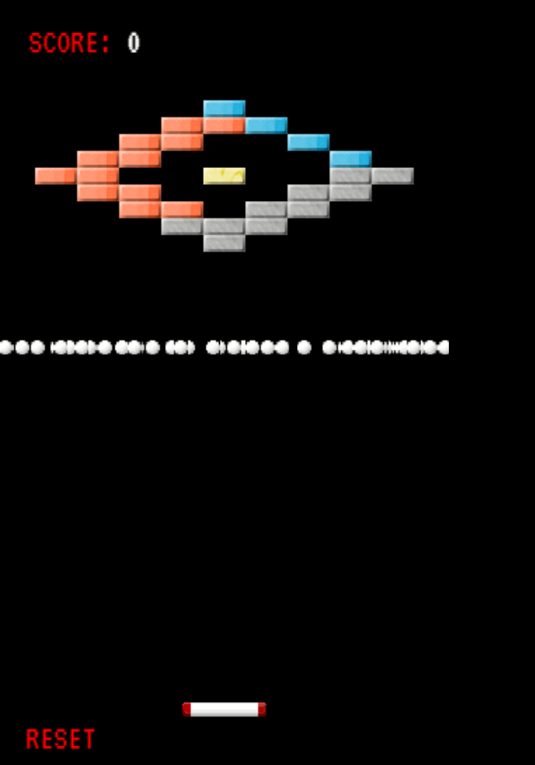
プログラムを記述する
第1章
プレビュー
  プログラムの実行結果が表示されます。
    ※こちらはブロック崩しプロジェクトの例です。

Slide 16
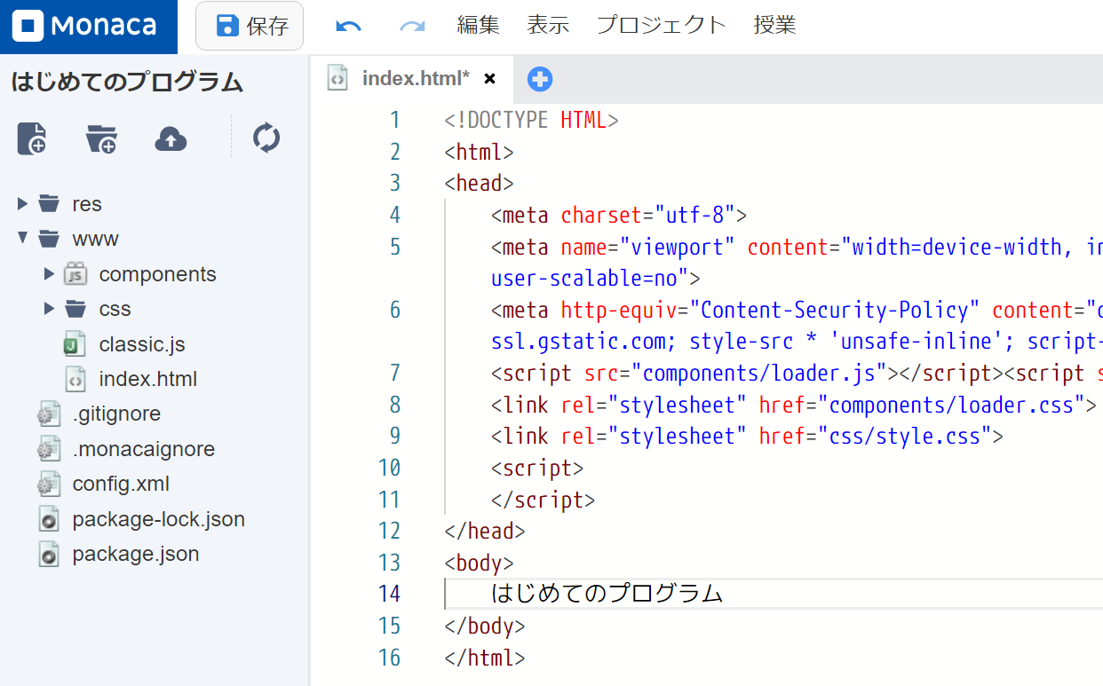
プログラムを記述する
第1章
はじめてのプログラム
  <body>タグの中に「はじめてのプログラム」と記述します。
  メニューバーの ［保存］アイコンをクリックします。

Slide 17
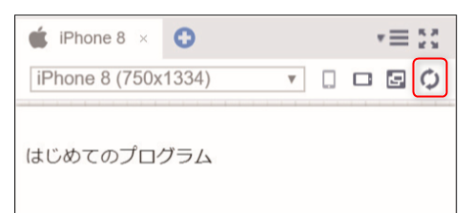
プログラムを記述する
第1章
プレビューの更新
  ［保存］と連動してプレビュー画面が自動更新されます。
  自動で更新されない場合
    プレビュー画面右上の円状の矢印ボタンをクリックして下さい。

Slide 18
プログラムを記述する
第1章
JavaScript で簡単な命令を実行させる
  HTML内にJvaScriptを記述する方法
    <script> タグで囲まれた部分に記述します。
<script>
alert("こんにちは");
</script>

Slide 19
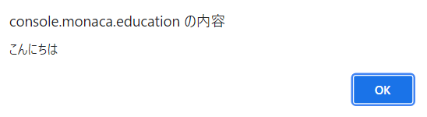
プログラムを記述する
第1章
実行結果
  次のダイアログが表示されます。

Slide 20
Web公開機能の利用
第1章 アプリ開発入門

Slide 21
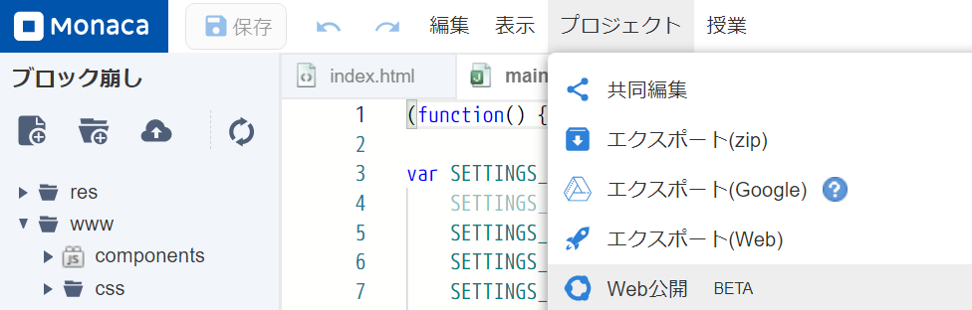
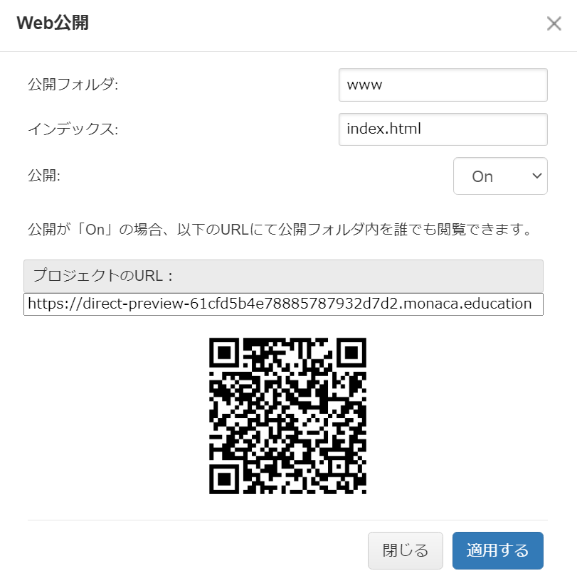
Web公開機能の利用
第1章
Web公開機能とは
  プロジェクトをWeb公開する機能です。
  プレビューはログイン中しか確認できないが、Web公開すればログイン不要で友達や先生にも作品を見せることができます。
  注意点として、公開を「On」にして「適応する」必要があります。

Slide 22
Monaca for Study(デバッガーアプリ)の利用
第1章 アプリ開発入門

Slide 23
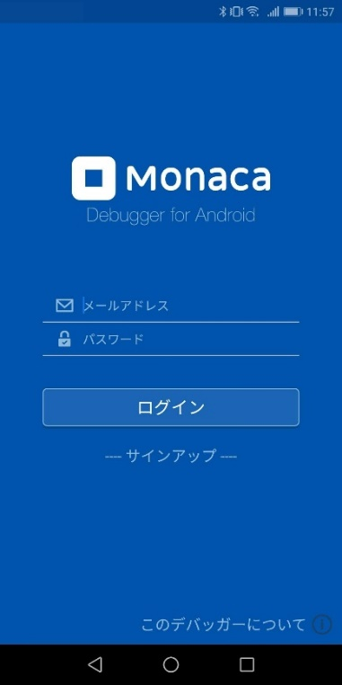
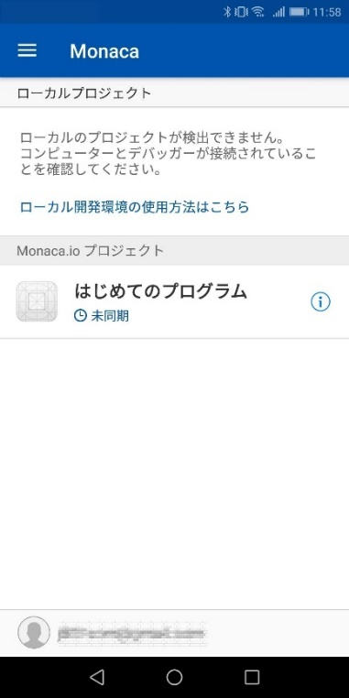
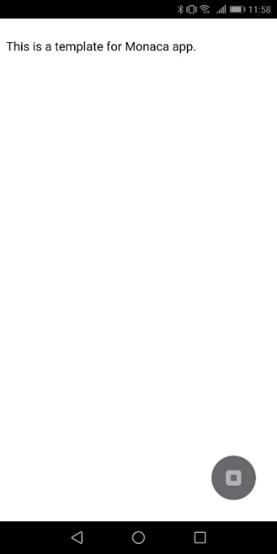
Monaca デバッガーの利用
第1章
Monaca for Study(デバッガーアプリ)とは
  アプリの動作を確認するツールです。
    使用しなくても本書の範囲であれば実習は可能です。
  プレビューより高度な動作確認が可能です。
    カメラやコンパスなどのハードウェア機能が利用できます。

Slide 24
第2章 HTML入門

Slide 25
HTMLとは
第2章 HTML入門

Slide 26
HTMLとは
第2章
HTML（Hyper Text Markup Language）とは
  マークアップ言語の１つです。
  文書をタグで囲んで記述します。

Slide 27
HTMLとは
第2章
HTMLで実現可能なこと
  文章を構造化できます。
    例：「見出し」の部分や「段落」の部分を分けられます。
  文章同士をリンクさせる。
    例：ニュース一覧ページから詳細ページにリンクしたりできます。
  画像や動画を参照できます。
    例：ニュース詳細ページに画像や動画を埋め込んだりできます。

Slide 28


HTMLとは
第2章
HTMLタグの書き方
  「開始タグ」と「終了タグ」にはタグ名が入ります。
    タグは全部で100個以上存在します。
  例では段落を表すpタグを利用します。
文法 タグの記述方法と名称
<開始タグ>内容</終了タグ>
例 タグの記述例
<p>内容</p>

Slide 29
HTMLとは
第2章
空要素の記述方法
  スラッシュはつけなくても大丈夫です。
  例では改行を表すbrタグを利用しています。
文法 空要素の記述方法
<開始タグ>
例 空要素の記述例
<br>

Slide 30
HTMLとは
第2章
属性について
  タグには属性と属性値を設定できます。
  例ではaタグにhref属性の属性値としてリンク先を記述しています。
  属性値はダブルクォートかシングルクォートで囲みます。
文法 属性の記述
<開始タグ 属性1="値" 属性2="値">内容</終了タグ>
例 属性の記述例
<a href="top.html">TOPページへ</a>

Slide 31
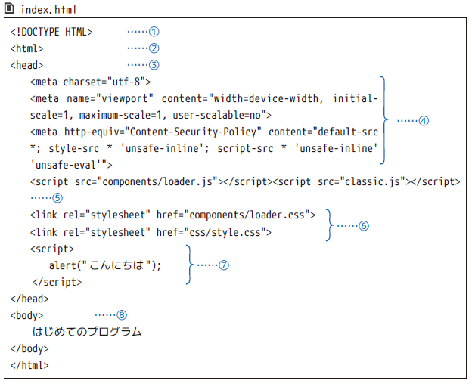
HTMLとは
第2章
HTMLの例
  HTML文章はタグを入れ子にして記述します。
    この章ではbodyタグに入るタグを重点的に学習します。
  bodyの外のタグを誤って消さないように注意して下さい。

Slide 32
<body>タグ内に記述するタグの種類
第2章 HTML入門

Slide 33
<body>タグ内に記述するタグの種類
第2章
HTML要素(終了タグのあるタグ)
要素名 | 概要
h1 | 見出しを定義します。h1～h6まであり、h1が最も高レベル、h6が最も低レベルな見出しです。 例：<h1>見出し</h1>
p | 文章の段落を定義します。 例：<p> 文章の段落を定義します。 </p>
div | 特に意味を持たないタグです。複数のタグをまとめて扱うときや、四角い枠を描画したいときに使います。 例：<div> <h1>見出し</h1> <p>段落</p> </div>
a | リンクを定義します。 href属性・・・リンク先のURLを指定します。 例：<a href="index.html">TOPへ</a>
button | ボタンを定義します。 例：<button>ボタン</button>

Slide 34
<body>タグ内に記述するタグの種類
第2章
空要素（終了タグのないタグ）
要素名 | 概要
img | 画像を参照します。 src属性：画像の参照先を指定します。 alt属性：画像が何らかの理由で表示できなかった場合に、画像の変わりに表示する文字列を指定します。 例：<img src="flower.jpg" alt="花">

Slide 35
<body>タグ内に記述するタグの種類
第2章
すべての要素につけられる属性
属性名 | 概要
id | 要素を識別するためのIDです。文書内で重複する値を指定することはできません。 例：<div id="header">…</div>
class | CSSのクラス名を指定します。（→第3章） 例：<div class="container">…</div>

Slide 36
リンク
第2章 HTML入門

Slide 37
リンク
第2章
リンクの設定
  aタグを使用し、リンク先はパスをhref属性の値で指定します。
  絶対パス指定
    パスを全て記述する方法です。
  相対パス指定
    現在のファイルからの相対的なパスを記述する方法です。
文法 リンクの設定
<a href="リンク先のパス">リンク文字列</a>

Slide 38
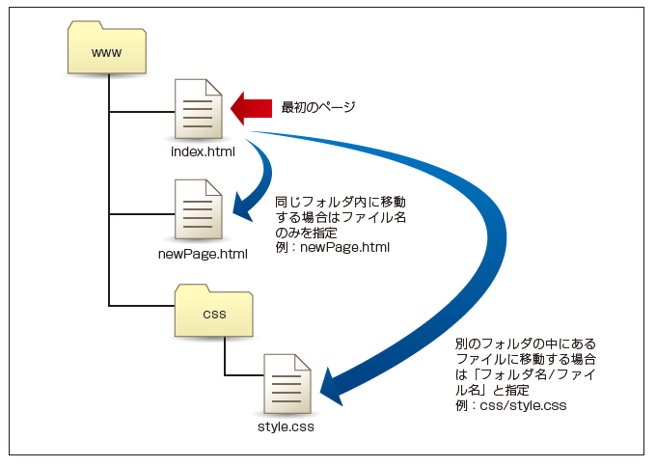
リンク
第2章
相対パス指定
  対象ファイルまでの位置を相対的に指定する方法です。
    下位のフォルダを指定するときは「/」を使用します。
    上位のフォルダを指定するときは「..」と「/」を使用します。

Slide 39
実習①
第2章 HTML入門

Slide 40
【実習】リンク
第2章
実習
  リンクをbody要素の中に記述します。
<body>
<a href="https://edu.monaca.io/">Monacaへ</a>
</body>

Slide 41
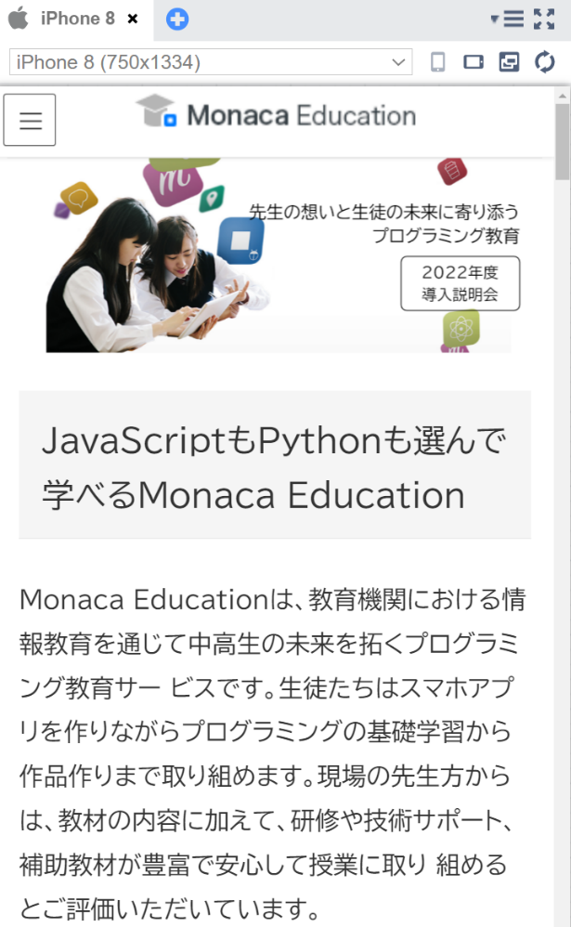
【実習】リンク
第2章
実行結果
※リンク先によってはプレビュー機能で動かない場合があります。
フレームでの表示を禁止しているサイトはプレビューでは開けないため、Web公開機能もしくはデバッガーアプリで確認して下さい。

Slide 42
【実習】相対パスによるリンク
第2章
準備
  別ファイル「newPage.html」を確認します。
実習
  相対パスのリンクを追記して下さい。
<body>
<a href="https://edu.monaca.io/">Monacaへ</a>
<a href="newPage.html">次の画面へ</a>
</body>

Slide 43
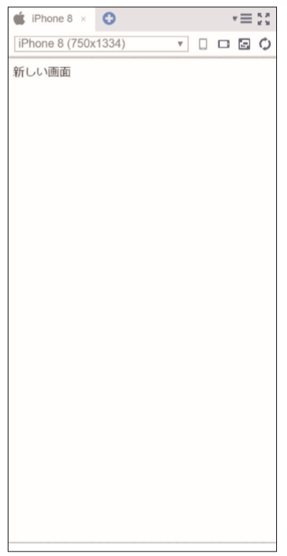
【実習】相対パスによるリンク
第2章
実行結果

Slide 44
画像の表示
第2章 HTML入門

Slide 45
画像の表示
第2章
画像を表示する方法
  imgタグを記述します。
  imgタグのsrc属性でパスを指定します。
文法 画像の表示
<img src="画像ファイルのパス">
例 imgタグの記述例
<img src="monaca.jpg">

Slide 46
実習②
第2章 HTML入門

Slide 47
【実習】画像
第2章
準備
  画像ファイル「monaca.jpg」を確認します。
実習
  imgタグを追記して下さい。
<body>
<a href="https://edu.monaca.io/">Monacaへ</a>
<a href="newPage.html">次の画面へ</a>
<img src="monaca.jpg">
</body>

Slide 48
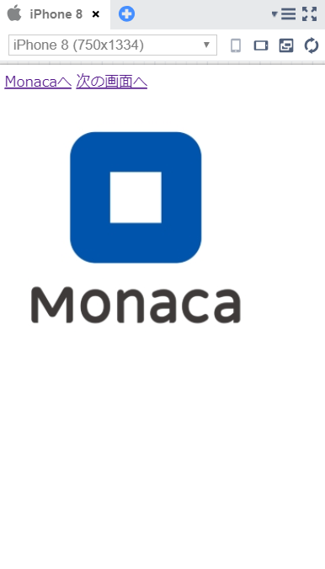
【実習】画像
第2章
実行結果

Slide 49
第3章 CSS入門

Slide 50
CSSとは
第3章 CSS入門

Slide 51
CSSとは
第3章
CSS（Cascading Style Sheets）とは
  HTML文章を装飾するための技術です。
    例えば、文字の色やサイズなどを変更できます。また、枠線を設定することもできます。
  カスケーディングという特徴があります。
    例えば、ブラウザが内部的にスタイルを持っているため、何も記述しなくてもh1要素は太くて大きい文字で表示される場合があります。
    自分でh1要素のためのスタイルを記述すれば、ブラウザのスタイルに重ね掛けする形で赤色にするといったことも可能です。

Slide 52
CSSとは
第3章
CSSをHTMLファイルに読み込む方法
  外部ファイル
    linkタグで外部ファイルを指定して読み込みます。本書のサンプルアプリやMonaca Educationのテンプレートは基本的に、この方式をとっています。
  styleタグ
    styleタグの中に記述します。
  style属性
    style属性の属性値として記述します。一部のHTML要素だけ装飾を強制的に変更したいときには便利です。

Slide 53
CSSとは
第3章
CSSをHTMLファイルに読み込む方法（外部ファイル）
  (テンプレートでは最初から記述済みのため追記は不要です)
  linkタグを記述します。
  href属性でパスを指定します。
文法 CSSファイルの読み込み
<link rel="stylesheet" href="CSSファイルのパス">
例 linkタグの記述例
<link rel="stylesheet" href="css/style.css">

Slide 54
CSSとは
第3章
CSSの書き方（文法）
  セレクタ
    対象となる要素を指定します。
  プロパティ
    どのようなスタイルを適応するかを指定します。
文法 セレクタとプロパティの記述方法
セレクタ {
プロパティ: 値;
プロパティ: 値;
...
}

Slide 55
CSSとは
第3章
CSSの書き方（例）
  セレクタ
    p(パラグラフ)タグを対象とします。
  プロパティ
    文字の色を赤くします。
    文字のサイズを10pxにします。
例 セレクタとプロパティの記述例
p {
color: red;
font-size: 10px;
}

Slide 56
セレクタの種類
第3章 CSS入門

Slide 57
セレクタの種類
第3章
タグセレクタ
  対象要素をタグ名で指定します。
IDセレクタ
  対象要素をID属性値で指定します。
    セレクタの先頭に#をつけます。
クラスセレクタ
  対象要素をクラス値で指定します。
    セレクタの先頭に.(ドット)をつけます。

Slide 58
実習①
第3章 CSS入門

Slide 59
【実習】タグセレクタ
第3章
実習
  前章で作成したプロジェクトを継続して使用するか、サポートページから本章のひな形をインポートして下さい。
  cssフォルダ内のstyle.cssを編集して下さい。
a {
font-size: 30px;
}

Slide 60

【実習】タグセレクタ
第3章
実行結果

Slide 61
【実習】IDセレクタ
第3章
実習
  index.htmlのaタグにID属性を付与して下さい。
  style.cssにIDセレクタを利用したスタイルを記述して下さい。
<a href="https://edu.monaca.io/" id="target">Monacaへ</a>
#target {
color: red;
}

Slide 62
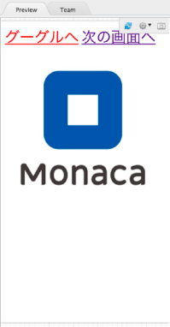
【実習】IDセレクタ
第3章
実行結果

Slide 63
【実習】クラスセレクタ
第3章
実習
  index.htmlのaタグにクラス属性を付与して下さい。
  style.cssにクラスセレクタを利用したスタイルを追記して下さい。
<a href="newPage.html" class="bright">次の画面へ</a>
.bright {
background-color: yellow;
}

Slide 64

【実習】クラスセレクタ
第3章
実行結果

Slide 65
プロパティの種類
第3章 CSS入門

Slide 66
プロパティの種類
第3章
色を指定するプロパティ
プロパティ | 説明 | 例
color | 文字色を設定します。 | color: red;
background-color | 背景色を設定します。 | background-color: red;
border | 線の色（および線種と線 の太さ）を設定します。 | border: solid 1px red; 線種、線の太さ、線の色の順に 設定します。 solidは直線を表します。

Slide 67
プロパティの種類
第3章
カラーコード
  光の三原色で色を作る方法です。
  カラーコードでは16進数を使います。
カラーコードの例
  紫の色を作る例です。
    赤がff（255）緑が00（0）青がff（255）
    原色の赤と青を混ぜた色＝紫になります。
#ff00ff

Slide 68
プロパティの種類
第3章
サイズや位置を指定するプロパティ
プロパティ | 説明 | 例
font-size | 文字のサイズを設定します。 | font-size: 12px;
text-align | 要素内の横方向の配置を設定します。 | text-align: left;（左寄せ） text-align: right;（右寄せ） text-align: center;（中央揃え） text-align: justify;（均等割付）
width | 要素の横幅を設定します。 | width: 100px
height | 要素の高さを設定します。 | height: 300px;
margin | 枠線の外側の余白を設定します。 | margin: 20px;
padding | 枠線の内側の余白を設定します。 | padding: 10px;

Slide 69
プロパティの種類
第3章
marginとpadding
  どちらも余白の幅を指定するプロパティです。
  marginはborder(枠線)の外側の余白です。
  paddingはborderの内側の余白です。
要素
margin
padding
内容内容内容内容内容内容
内容内容内容内容内容内容

Slide 70
実習②
第3章 CSS入門

Slide 71
【実習】サイズや位置を指定するプロパティ
第3章
実習
  style.cssに以下のコードを追記して下さい。
img {
width: 30%;
border: solid 3px #0000ff;
margin: 10px;
padding: 20px;
}

Slide 72
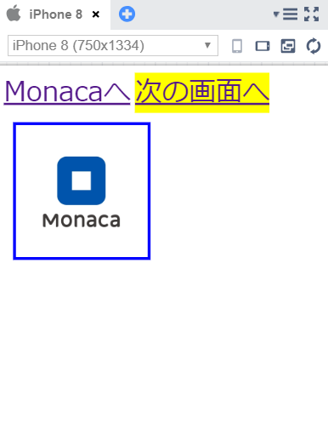
【実習】サイズや位置を指定するプロパティ
第3章
実行結果

Slide 73
第4章 JavaScript入門

Slide 74
JavaScriptの書き方
第4章 JavaScript入門

Slide 75
JavaScriptの書き方
第4章
■ scriptタグの中に記述（本書での記述方法）
■ 外部ファイルに記述
<script>
alert("こんにちは");
</script>
<script src="JavaScriptファイルのパス"></script>

Slide 76
JavaScriptの書き方
第4章
書き方のルール
  基本的に半角の英数字と記号のみを使用します。
    「'」か「"」で括れば全角文字も利用可能です。
  大文字と小文字は別の文字として扱われます。
  命令文の末尾には「;」をつけます。
  ひとまとまりの命令群を波かっこ{ } で囲みます。
    囲まれた範囲をブロックと呼びます。
  改行や半角スペースは自由に挿入できます。

Slide 77
JavaScriptの書き方
第4章
改行やスペースの活用例
例 プログラムA (改行とスペースを使わない)
for(i=0;i<10;i++){alert(i);}
例 プログラムB（改行とスペースを使う）
for(i = 0; i < 10; i++) {
alert(i);
}

Slide 78
JavaScriptの書き方
第4章
インデントとは
  見やすいように字下げを行うことです。
    空白スペースやタブなどを用います。
    波かっこの対応関係が一目でわかるようになります。

Slide 79
JavaScriptの書き方
第4章
コメントとは
  メモを書いたり命令を無効化したりできます。
文法 一行コメント
//alert("こんにちは");
文法 複数行コメント
/*
コメントとして記述した内容は、
スクリプトには影響しません。
*/

Slide 80
データの扱い方
第4章 JavaScript入門

Slide 81
データの扱い方
第4章
変数の作り方
  メモリ上に変数を作る作業を変数の「宣言」と言います。
  変数は名前を付けて管理できます。
文法 変数宣言の書式
var 変数名;
例 xという名前の変数を作る
var x;

Slide 82
データの扱い方
第4章
変数の使い方
  変数を作った直後は空の状態です。
  変数にデータを入れるには代入を行います。
  宣言と代入は1 行にまとめて同時に行うこともできます。
文法 変数へ値を入れる
変数名 = 値;
文法 宣言と代入を同時に行う
var 変数名 = 値;

Slide 83
データの扱い方
第4章
JavaScript から画面にデータを出力する
  document.write()で簡単に値を画面に出力できます。
    ※簡易的ですが実務は推奨されない命令です。
結果位置
文法 変数へ値を入れる
document.write(表示するデータ);
この位置に出力される
<body>
<div>
<p>こんにちは</p>
</div>
</div>

Slide 84
実習
第4章 JavaScript入門

Slide 85
【実習】今日は何日？
第4章
実習
  index.htmlのscriptタグ内とbodyタグ内を編集して下さい。
<script>
var today = "2015 年09 月13 日";
document.write(today);
</script>
</head>
<body>
今日も一日がんばりましょう。
</body>

Slide 86
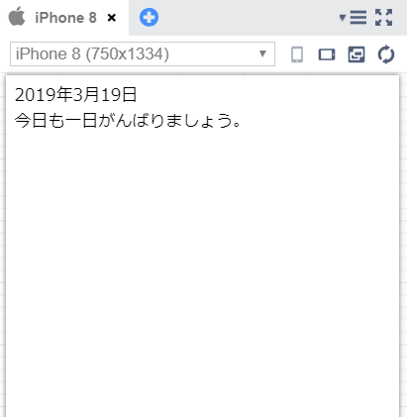
【実習】今日は何日？
第4章
結果

Slide 87
今日の日付を取得する
第4章
今日の日付をプログラムで取得する方法
  日付オブジェクトの準備
  年を取得する命令
  月を取得する命令
  日を取得する命令
var 変数 = new Date();
変数.getFullYear();
変数.getMonth();
変数.getDate();

Slide 88
【実習】今日は何日？
第4章
実習
  index.htmlのscriptタグ内を編集して下さい。
<script>
// 日付に関する命令を使えるようにする
var date = new Date();
// 年、月、日の取得
var year = date.getFullYear();
var month = date.getMonth() + 1;
var day = date.getDate();
// 日本の表記にする
var today = year + " 年" + month + " 月" + day + " 日";
document.write(today);
</script>
※コメント部分は記述しなくても問題ありません。

Slide 89
第5章 条件分岐

Slide 90
if文
第5章 条件分岐

Slide 91
if文
第5章
条件分岐とは
  条件に応じて処理の流れを分岐する仕組みです。
  if文は正しいか否かの2値(真偽値)を使って分岐します。
  条件は条件式で記述できます。

Slide 92
if文
第5章
if文の書き方
  条件が正しい場合に実行する処理を記述します。
  elseを使うことで正しくない場合に実行する処理も記述できます。
    elseは省略が可能です。
文法 if文の書き方
if (条件式) {
条件式が正しい場合に実行する処理
} else {
条件式が正しくない場合に実行する処理
}

Slide 93
if文
第5章
条件式
  比較演算式は「文字列」や「数値」を比較して真偽値を返します。
演算子 | 概要 | 条件式の例 | 結果
== | 左辺と右辺が等しい場合は正しい | 1 == 1 | 正しい
!= | 左辺と右辺が等しくない場合は正しい | 1 != 2 | 正しい
< | 左辺が右辺より小さい場合は正しい | 1 < 1 | 正しくない
<= | 左辺が右辺以下の場合は正しい | 1 <= 1 | 正しい
> | 左辺が右辺より大きい場合は正しい | 1 > 1 | 正しくない
>= | 左辺が右辺以上の場合は正しい | 1 >= 1 | 正しい

Slide 94
実習①
第5章 条件分岐

Slide 95
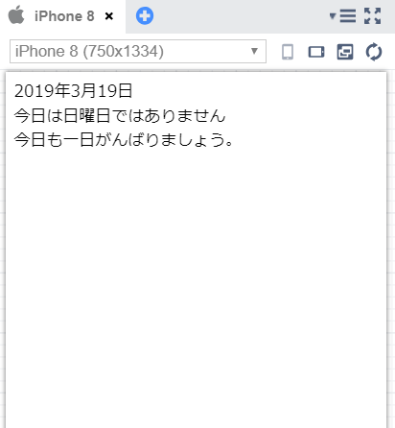
【実習】今日は日曜日？
第5章
準備
  前章で作成したプロジェクトを継続して使用するか、サポートページから本章のひな形をインポートして下さい。
実行結果

Slide 96
【実習】今日は日曜日？
第5章
実習
  scriptタグにif文を使ったプログラムを追記して下さい。
<script>
// 日付に関する命令を使えるようにする
var date = new Date();
// 年、月、日の取得
var year = date.getFullYear();
var month = date.getMonth() + 1;
var day = date.getDate();
// 日本の表記にする
var today = year + " 年" + month + " 月" + day + " 日";
document.write(today);
// 曜日を取得
var weekday = date.getDay();
if(weekday == 0) {
document.write("<br> 今日は日曜日です");
} else {
document.write("<br> 今日は日曜日ではありません");
}
</script>

Slide 97
【実習】今日は日曜日？
第5章
実行結果

Slide 98
多方向分岐
第5章 条件分岐

Slide 99
多方向分岐
第5章
多方向分岐とは
  条件に応じて処理の流れを多方向に分岐する仕組みです。
  例えば、曜日毎にメッセージを変えたい場合に利用できます。
    if文を7個書いても実現できますが、可読性は良くありません。
    今回学ぶelse if文を使えば分かりやすく記述できます。

Slide 100
if文
第5章
else if文の書き方
  else if 文は何回でも記述できます。
文法 if文の書き方
if (条件式1) {
条件式1 が正しい場合に実行する処理
} else if(条件式2) {
条件式2 が正しい場合に実行する処理
} else {
条件式が正しくない場合に実行する処理
}

Slide 101
実習②
第5章 条件分岐

Slide 102
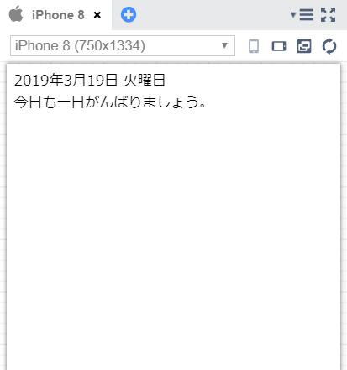
【実習】曜日ごとに表示するメッセージを変更する
第5章
準備
  先ほどのプログラム開いて修正する
実行結果

Slide 103
【実習】曜日ごとに表示するメッセージを変更する
第5章
実習
  scripタグにif文を使ったプログラムを追記して下さい。
<script>
// 曜日を取得
var weekday = date.getDay();
if(weekday == 0) {
document.write(" 日曜日");
} else if(weekday == 1) {
document.write(" 月曜日");
} else if(weekday == 2) {
document.write(" 火曜日");
} else if(weekday == 3) {
document.write(" 水曜日");
} else if(weekday == 4) {
document.write(" 木曜日");
} else if(weekday == 5) {
document.write(" 金曜日");
} else if(weekday == 6) {
document.write(" 土曜日");
} else {
document.write(" エラー！ ");
}
</script>

Slide 104
第6章 関数

Slide 105
関数
第6章 関数

Slide 106
関数
第6章
関数とは
  処理をひとまとめにしたものです。
  『引数』を受け取ることができます。
  処理結果を『戻り値』として返すことができます。
  『引数』と『戻り値』は省略可能です。
引数
関数
（処理のかたまり）
戻り値

Slide 107
関数
第6章
関数の書き方
  まずは引数・戻り値ともに省略したパターンを確認しましょう。
文法 引数・戻り値ともに省略したパターン
function 関数名() {
処理;
}
文法 関数の呼び出し
関数名();

Slide 108
実習①
第6章 関数

Slide 109
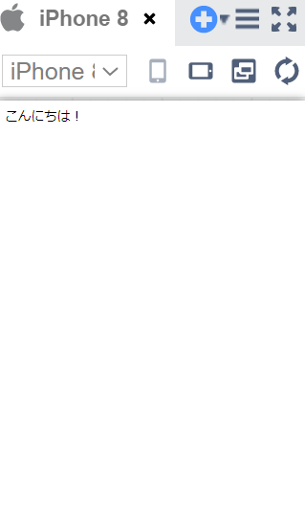
【実習】関数の練習
第6章
準備
  クラシック・テンプレートを使用するか、サポートページから本章のひな形をインポートして下さい。
実行結果

Slide 110
【実習】関数の練習
第6章
実習
  scripタグにif文を使ったプログラムを追記して下さい。
<script>
// 関数を作る
function sayHello() {
document.write("こんにちは！");
}
// 関数を実行
sayHello();
</script>

Slide 111
引数がある関数
第6章 関数

Slide 112
引数がある関数
第6章
引数がある関数の書き方
  関数には引数を渡すことができます。
  引数はカンマ区切りで複数指定することも可能です。
文法 関数の定義（引数あり）
function 関数名(引数を入れる変数名) {
処理;
}
文法 関数の呼び出し
関数名(関数に渡す引数);

Slide 113
実習②
第6章 関数

Slide 114
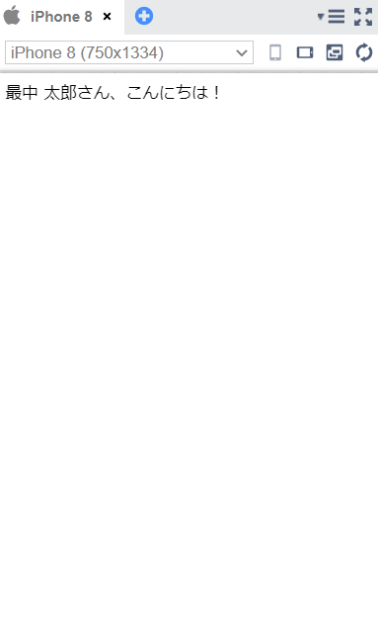
【実習】引数を受け取る関数の練習
第6章
準備
  先ほどのプロジェクトを変更します。
実行結果

Slide 115
【実習】引数を受け取る関数の練習
第6章
実習
  scripタグにif文を使ったプログラムを追記して下さい。
<script>
// 関数を作る
function sayHello(name) {
document.write(name + "さん、こんにちは！");
}
// 関数を実行
sayHello("最中 太郎");
</script>

Slide 116
戻り値がある関数
第6章 関数

Slide 117
戻り値がある関数
第6章
戻り値がある関数の書き方
  関数は処理結果を戻り値として返せます。
  戻り値は一つしか返せません。
文法 関数の定義（戻り値あり）
function 関数名() {
処理;
return 戻り値;
}
文法 関数の呼び出し
var 戻り値を入れる変数名 = 関数名();

Slide 118
実習③
第6章 関数

Slide 119
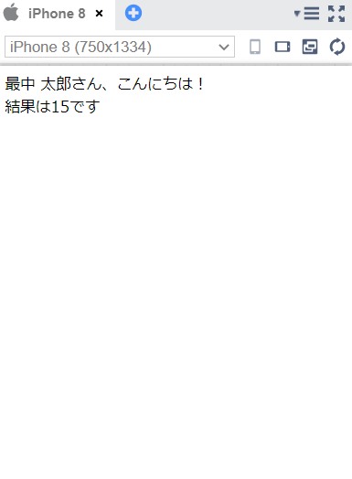
【実習】戻り値を返す関数の練習
第6章
準備
  先ほどのプロジェクトを変更して下さい。
実行結果

Slide 120
【実習】戻り値を返す関数の練習
第6章
実習
  scripタグにプログラムを追記して下さい。
// 戻り値を返す関数
function calc() {
var num = 1 + 2 + 3 + 4 + 5;
return num;
}
// 関数を実行し、戻り値を受け取る
var result = calc();
document.write("<br>");
document.write("結果は" + result + "です");
</script>

Slide 121
実習④
第6章 関数

Slide 122
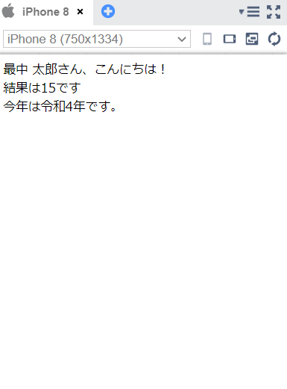
【実習】西暦を和暦に変換する関数の定義と利用
第6章
準備
  先ほどのプロジェクトを変更して下さい。
実行結果

Slide 123
【実習】西暦を和暦に変換する関数の定義と利用
第6章
実習
  scripタグにプログラムを追記して下さい。
// 西暦から和暦に変換する
function convertYear(western) {
var japanese = western - 2018;
return japanese;
}
// 今年が西暦何年かを取得する
var date = new Date();
var year = date.getFullYear();
// 和暦に変換
var japaneseYear = convertYear(year);
document.write("<br>");
document.write("今年は令和" + japaneseYear + "年です。");
</script>

Slide 124
第7章 イベント

Slide 125
イベント
第7章 イベント

Slide 126
イベント
第7章
イベントとは
  起こった出来事のことを「イベント」と呼びます。
    ボタンのクリック/タッチ、画面スワイプなど。
  イベント発生時に特定の関数を呼び出すことができます。
    例1：ボタンを押したらalert()関数を呼びだす。
    例2：HTMLの読み込みが完了したらalert()関数を呼びだす。

Slide 127
イベント
第7章
文法 HTML 要素にイベントを関連付ける
<タグ名 on イベント名="関数名()">
例 ボタンがクリック時にtest関数を実行する
<button onclick="test()">ボタン</button>

Slide 128
実習
第7章 イベント

Slide 129
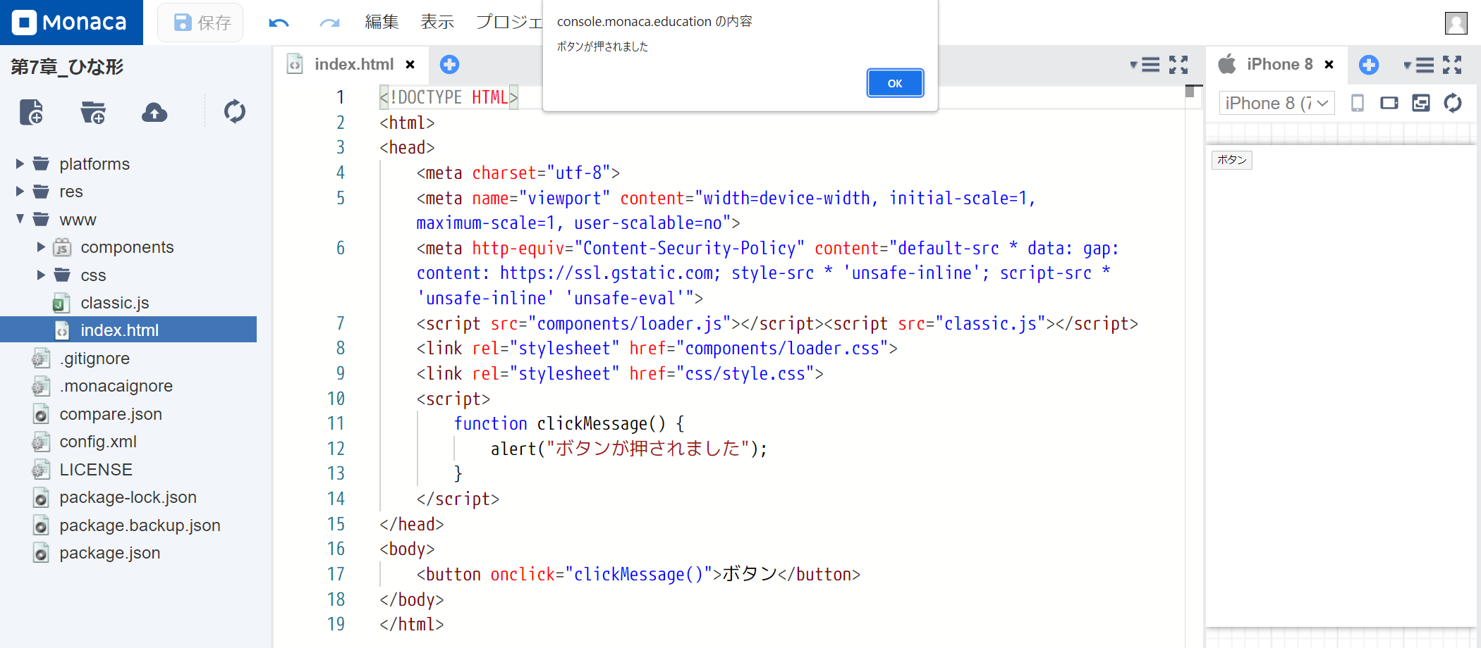
【実習】loadイベントの使い方
第7章
準備
  実習の前にサポートページから本章のために用意されたひな形をインポートして下さい。
実行結果
  ボタンクリック時にダイアログが表示される

Slide 130
【実習】イベントの使い方
第7章
実習
  scriptタグにプログラムを追記して下さい。
  buttonタグにonclick属性を追記して下さい。
<script>
function clickMessage() {
alert("ボタンが押されました");
}
</script>
<button onclick="clickMessage()">ボタン</button>

Slide 131
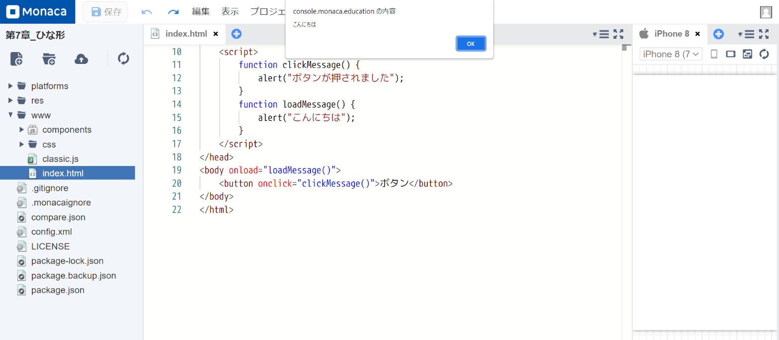
【実習】イベントの使い方
第7章
準備
  先ほどのプロジェクトを変更します。
実行結果
  プレビュー確認時にダイアログが表示されます。

Slide 132
【実習】イベントの使い方
第7章
実習
  scriptタグにプログラムを追記して下さい。
  bodyタグにonload属性を追記して下さい。
<script>
function clickMessage() {
alert("ボタンが押されました");
}
function loadMessage() {
alert(" こんにちは");
}
</script>
<body onload="loadMessage()">

Slide 133
第8章 DOM

Slide 134
DOM
第8章 DOM

Slide 135
DOM
第8章
DOMとは
  DOM（Document Object Model）の頭文字を取っています。
  ドムと呼びます。
  JavaScriptでHTMLの各要素にアクセスする仕組みです。
DOM が利用可能になるタイミング
  ブラウザがHTMLを読み込んだ後で利用可能となります。
    JavaScriptの書き方に工夫が必要です。
      loadイベントなどを活用する。
      プログレッシブ・テンプレートを利用する。

Slide 136
DOM
第8章
HTML要素へのアクセス
  document.getElementById()命令を利用してDOMを取得します。
文法 要素へのアクセス
document.getElementById("ID値")

Slide 137
DOM
第8章
要素の内容変更
  innerHTMLにより内容を変更できます。
文法 内容の変更
document.getElementById("ID 値").innerHTML = "書き換える内容";

Slide 138
実習
第8章 DOM

Slide 139
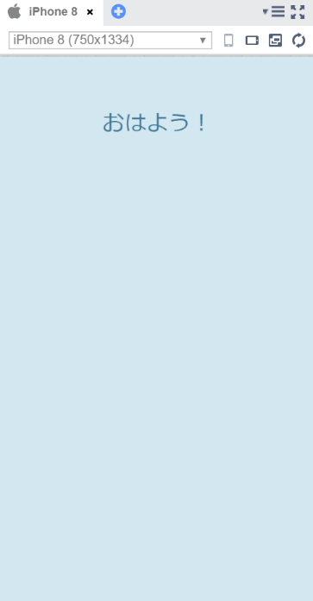
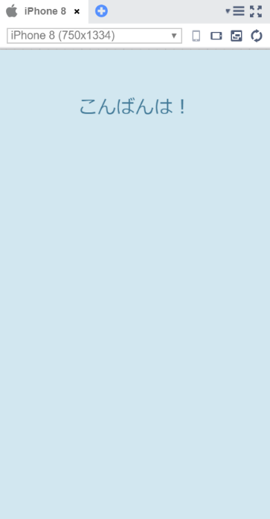
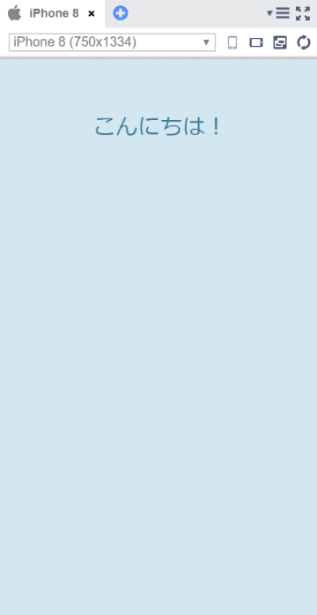
【実習】あいさつ
第8章
準備
  実習の前にサポートページから本章のために用意されたひな形をインポートして下さい。
実行結果
  時間帯に応じたあいさつが表示されます。

Slide 140
【実習】あいさつ
第8章
実習
  scriptタグにプログラムを追記して下さい。
  bodyタグにonload属性を追記して下さい。
<script>
function greet() {
// 現在の時刻を取得
var date = new Date();
var hour = date.getHours();
if(hour >= 5 && hour <= 10) {
document.getElementById("message").innerHTML = "おはよう！";
} else if(hour >= 11 && hour <= 18) {
document.getElementById("message").innerHTML = "こんにちは！";
} else {
document.getElementById("message").innerHTML = "こんばんは！";
}
}
</script>
<body onload="greet()">

Slide 141
要素の属性変更
第8章 DOM

Slide 142
要素の属性変更
第8章
要素の属性変更
  innerHTMLのかわりに属性名を指定
文法 属性の変更
document.getElementById("ID 値").属性名 = "属性値";
例 画像を「flower.jpg」に切り替える
document.getElementById("target").src = "flower.jpg";

Slide 143
要素の属性変更
第8章
スタイル属性変更
  style属性のプロパティを指定
文法 スタイルの変更
document.getElementById("ID 値").style.CSS プロパティ名 = "値";

Slide 144
要素の属性変更
第8章
スタイル属性変更
  style属性のプロパティを指定
例 要素の外側余白を20px に設定
document.getElementById("target").style.margin = "20px";
例 要素の背景色を青に設定する
document.getElementById("target").style.backgroundColor = "blue";

Slide 145
実習②
第8章 DOM

Slide 146
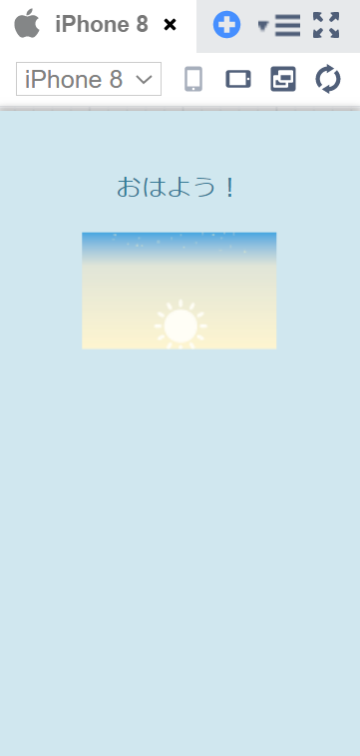
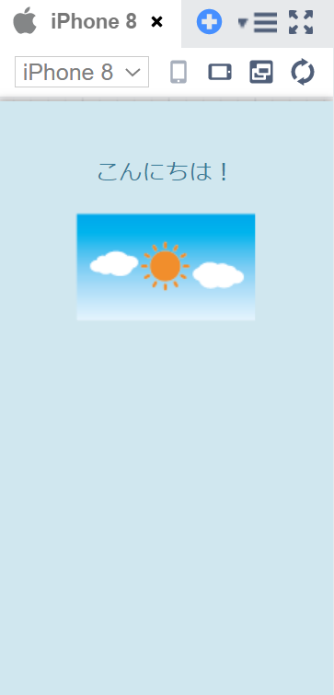
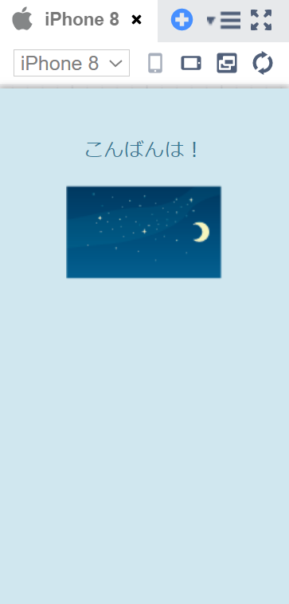
【実習】あいさつのカスタマイズ
第8章
準備
  先ほどのプロジェクトを変更して下さい。
実行結果
  時間帯に応じたあいさつと画像が表示されます。

Slide 147
【実習】あいさつのカスタマイズ
第8章
実習
  scriptタグにプログラムを追記して下さい。
<script>
function greet() {
// 現在の時刻を取得
var date = new Date();
var hour = date.getHours();
if(hour >= 5 && hour <= 10) {
document.getElementById("message").innerHTML = "おはよう！";
document.getElementById("icon").src = "images/morning.png";
} else if(hour >= 11 && hour <= 18) {
document.getElementById("message").innerHTML = "こんにちは！";
document.getElementById("icon").src = "images/afternoon.png";
} else {
document.getElementById("message").innerHTML = "こんばんは！";
document.getElementById("icon").src = "images/evening.png";
}
}
</script>

Slide 148
実習③
第8章 DOM

Slide 149
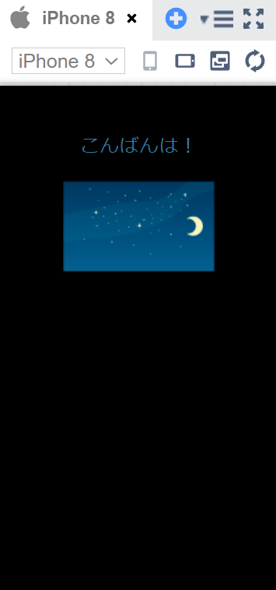
【実習】あいさつのカスタマイズ
第8章
準備
  先ほどのプロジェクトを変更して下さい。
実行結果
  こんばんは！の時間帯の背景が黒になります。

Slide 150
【実習】あいさつのカスタマイズ
第8章
実習
  scriptタグにプログラムを追記して下さい。
<script>
function greet() {
// 現在の時刻を取得
var date = new Date();
var hour = date.getHours();
if(hour >= 5 && hour <= 10) {
document.getElementById("message").innerHTML = "おはよう！";
document.getElementById("icon").src = "images/morning.png";
} else if(hour >= 11 && hour <= 18) {
document.getElementById("message").innerHTML = "こんにちは！";
document.getElementById("icon").src = "images/afternoon.png";
} else {
document.getElementById("message").innerHTML = "こんばんは！";
document.getElementById("icon").src = "images/evening.png";
document.body.style.backgroundColor = "black";
}
}
</script>

Slide 151
第9章 フォーム

Slide 152
フォーム
第9章 フォーム

Slide 153
フォーム
第9章
フォームとは
  ユーザーに情報を入力させるための部品です。
    テキストボックス、チェックボックス、プルダウンメニューなど
  HTMLタグで作成できます。
  JavaScriptでフォームの値を取得できます。

Slide 154
フォーム
第9章
文法 テキストボックス
<input type="text">
例 テキストボックスの記述
<input type="text" value="テスト">
テスト

Slide 155

フォーム
第9章
文法 チェックボックス
<input type="checkbox">
例 チェックボックスの記述
<input type="checkbox" checked>

Slide 156
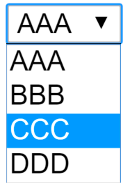
フォーム
第9章
文法 ドロップダウンメニュー
<select>
<option value="選択肢の値">表示する選択肢</option>
<option value="選択肢の値">表示する選択肢</option>
…
</select>
例 ドロップダウンメニューの記述
<select>
<option value="1">AAA</option>
<option value="2">BBB</option>
<option value="3">CCC</option>
<option value="4">DDD</option>
</select>

Slide 157
実習
第9章 フォーム

Slide 158
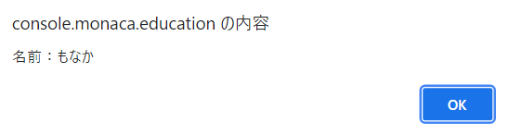
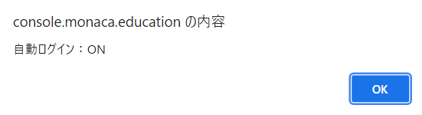
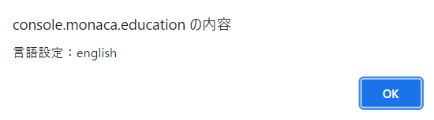
【実習】フォームの練習
第9章
準備
  実習の前にサポートページから本章のために用意されたひな形をインポートして下さい。。
実行結果
  フォームに値を入力後、完了ボタンを押して下さい。
  alertに入力内容が表示されれば成功です。

Slide 159
【実習】フォームの練習
第9章
実習
  scriptタグにプログラムを追記して下さい。
<script>
function showProfile() {
// テキストボックスの入力値を取得
var name = document.getElementById("name").value;
alert("名前：" + name);
// チェックボックスのチェック状態を取得
var checked = document.getElementById("autoLogin").checked;
if(checked) {
alert("自動ログイン：ON");
} else {
alert("自動ログイン：OFF");
}
// ドロップダウンメニューのうち選択されている値を取得
var language = document.getElementById("languageList").value;
alert("言語設定：" + language);
}
</script>

Slide 160
第10章 いろいろな演算子

Slide 161
いろいろな演算子
第10章 いろいろな演算子

Slide 162
いろいろな演算子
第10章
演算子とは
  足し算を行う「+」や、比較を行う「==」などのことです。
  演算子には幾つかの種類があります。
    四則演算子
    論理演算子
    複合代入演算子

Slide 163
いろいろな演算子
第10章
四則演算子
演算子 | 概要 | 条件式の例 | 結果
+ | 数値の加算 | 1 + 1 | 2
+ | 文字列の結合 | "Hello" + "World" | "HelloWorld"
- | 数値の減産 | 2 - 1 | 1
* | 数値の乗算 | 2 * 2 | 4
/ | 数値の除算 | 10 / 2 | 5

Slide 164
いろいろな演算子
第10章
論理演算子
演算子 | 概要 | 条件式の例 | 結果
&& | 2つの条件式がどちらも trueの場合はtrue | 1 == 1 && 2 == 2 | true
|| | ２つの条件式のどちらかが trueの場合はtrue | 1 == 2 || 2 == 2 | true

Slide 165
いろいろな演算子
第10章
複合代入演算子
演算子 | 概要 | 使用例 | 結果（a の値）
+= | 左辺の値に右辺の値を加算したものを代入 | a = 1; a += 2; | 3
-= | 左辺の値から右辺の値を減算したものを代入 | a = 5; a -= 2; | 3
*= | 左辺の値に右辺の値を乗算したものを代入 | a = 3; a *= 2; | 6
/= | 左辺の値を右辺の値で除算したものを代入 | a = 10; a /= 2; | 5
++ | 変数に1加算する（インク リメント） | a = 1; a++; | 2
-- | 変数から1減算する（デク リメント） | a = 1; a--; | 0

Slide 166
いろいろな演算子
第10章
BMI の求め方
  四則演算子と論理演算子でBMI 計算を行います。
  BMIは身長と体重から求める体格指数です。
  痩せ・標準体重・肥満などの判定が行えます。
BMIの計算式
体重 ÷ (身長²)
※体重の単位はkg、身長の単位はm（cmではないことに注意）
例 身長170ｃｍ、体重60kgの人の場合
60 ÷ (1.7²) = 20.761...

Slide 167
実習
第10章 いろいろな演算子

Slide 168
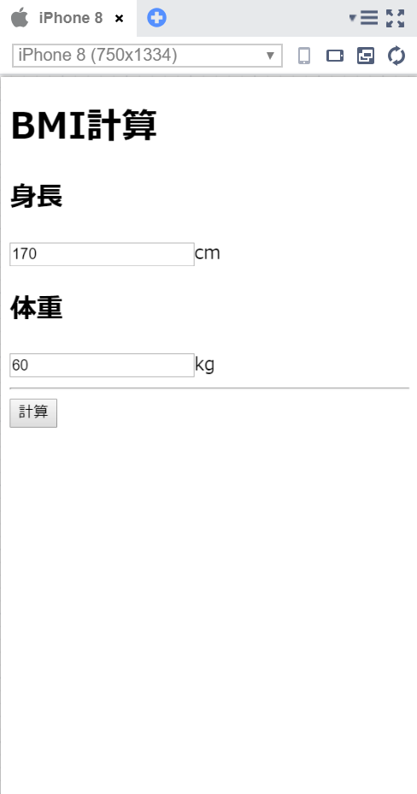
【実習】BMI計算
第10章
準備
  実習の前にサポートページから本章のために用意されたひな形をインポートして下さい。
実行結果
  フォームに値を入力して下さい。
  次に、計算ボタンを押して下さい。
  画面にBMIが表示されれば成功です。

Slide 169
【実習】BMI計算
第10章
<script>
function calc() {
// 身長を取得
var height = document.getElementById("height").value;
// cmからmに変換
height = height / 100;
// 体重を取得
var weight = document.getElementById("weight").value;
// BMIを求める
var bmi = weight / (height * height);
document.getElementById("bmi").innerHTML = "BMI : " + bmi;
var message = "あなたは";
if(bmi < 18.5) {
message += "低体重(痩せ型)です。";
} else if (bmi >= 18.5 && bmi < 25) {
message += "普通体重です。";
} else if (bmi >= 25 && bmi < 30) {
message += "肥満(1度)です。";
} else if (bmi >= 30 && bmi < 35) {
message += "肥満(2度)です。";
} else if (bmi >= 35 && bmi < 40) {
message += "肥満(3度)です。";
} else if (bmi >= 40) {
message += "肥満(4度)です。";
}
document.getElementById("message").innerHTML = message;
}
</script>

Slide 170
第11章 配列

Slide 171
配列
第11章 配列

Slide 172
配列
第11章
配列とは
  複数のデータを一括で管理するための仕組みです。
    変数という箱に仕切りで部屋を作るイメージです。
    この部屋のことを「要素」と呼びます。
    要素には文字や数字、また配列などを格納できます。

Slide 173
配列
第11章
文法 配列の作成
var 配列名 = [要素1, 要素2, 要素3, …];
例 配列の記述例
var fruits = ["りんご", "みかん", "いちご", "ぶどう"];

Slide 174
配列
第11章
文法 配列内の要素を参照する
配列名[インデックス]
例 配列内の要素を参照する記述例
var fruits = ["りんご", "みかん", "いちご", "ぶどう"];
alert(fruits[2]);

Slide 175
配列
第11章
文法 配列の要素数を参照する
配列名.length
例 配列の要素数を取得する記述例
var fruits = ["りんご", "みかん", "いちご", "ぶどう"];
alert(fruits.length);

Slide 176
実習
第11章 配列

Slide 177
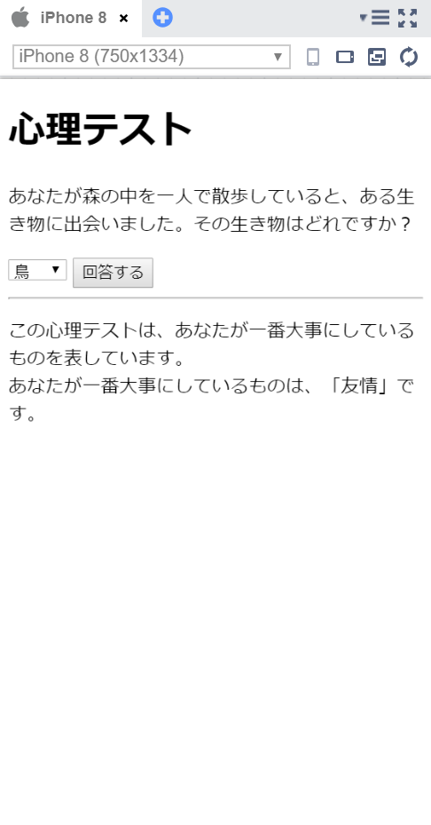
【実習】心理テスト
第11章
準備
  実習の前にサポートページから本章のために用意されたひな形をインポートして下さい。
実行結果
  心理テストを回答して下さい。
  画面に結果が表示されれば成功です。

Slide 178
【実習】心理テスト
第11章
実習
<script>
var answerList = [
"友情",
"愛",
"プライド",
"お金",
"夢"
];
function showAnswer() {
var choiceNo = document.getElementById("choiceList").value;
document.getElementById("answer").innerHTML = "";
document.getElementById("answer").innerHTML += "この心理テストは、あなたが一番大事にしているものを表しています。<br>";
document.getElementById("answer").innerHTML += "あなたが一番大事にしているものは、「" + answerList[choiceNo] + "」です。";
}
</script>

Slide 179
第12章 繰り返し

Slide 180
繰り返し
第12章 繰り返し

Slide 181
繰り返し
第12章
繰り返しとは
  同じ処理を何回も繰り返し実行したい場面があります。
    例
      １～100 までの数の合計を求めたい。
      100個分の要素を持つ配列のデータを１件ずつ表示したい。
  プログラムをコピー＆ペーストする方法でも、同じ処理を複数回実行することは可能です。
    しかし、適当にコピー＆ペーストで対応すると後で直すときに大変になります。
  同じ処理は繰り返しのための文法で対応するのが望ましいです。
    繰り返しのための文法としてfor文やwhile文などが存在します。

Slide 182
繰り返し
第12章
for文
  中括弧の中の処理を繰り返します。
  繰り返しの諸条件をfor()の括弧内にまとめて記述できます。
文法 for文
for (初期化式; 継続条件式; 増減式) {
繰り返す処理
}
式の種類 | 概要 | 実行するタイミング
初期化式 | カウンタ変数を初期化する代入式 | 最初の１回だけ実行される
継続条件式 | 繰り返しを継続する 条件式 | １回分の繰り返し処理の最初に毎回実行される
増減式 | カウンタ変数の値を 増減させる計算式 | １回分の繰り返し処理の最後に毎回実行される

Slide 183
実習
第12章 繰り返し

Slide 184
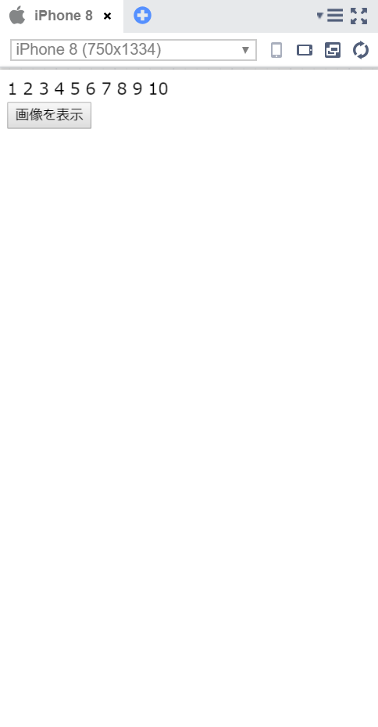
【実習】繰り返しの練習
第12章
準備
  実習の前にサポートページから本章のために用意されたひな形をインポートして下さい。
実行結果
  1～10までの数字が表示されます。

Slide 185
【実習】繰り返しの練習
第12章
実習
  scriptタグにプログラムを追記して下さい。
<script>
for (var i = 1; i <= 10; i++) {
document.write(i);
}
</script>

Slide 186
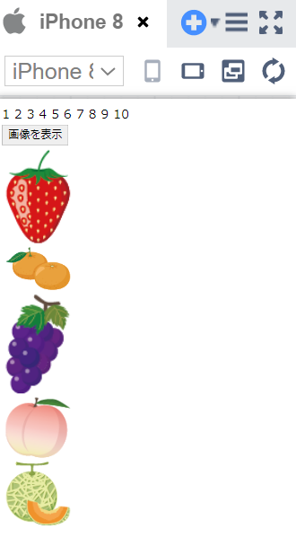
【実習】繰り返しの練習
第12章
準備
  先ほどのプロジェクトを変更して下さい。
実行結果
  画像が5つ表示されます。
【メモ】
本プロジェクトには画像が全部で10個入っています。5つの画像が表示できたあとで時間がある方は、改造して表示する画像を増やしてみると面白いかもしれません。

Slide 187
【実習】繰り返しの練習
第12章
実習
  scriptタグにプログラムを追記して下さい。
<script>
for (var i = 1; i <= 10; i++) {
document.write(i);
}
function insert() {
var images = [
"strawberry.png",
"orange.png",
"grape.png",
"peach.png",
"melon.png"
];
for (var i = 0; i < images.length; i++) {
document.getElementById("imageList").innerHTML += "<img src=" + images[i] + ">";
}
}
</script>

